Slide 1

Završavanje terapije i prevencija povrata simptoma
Barbara Osmec, mag.psych.
29.02.2020.

Slide 2
Dinamika terapijskih susreta
U početku su terapijske seanse planirane jednom tjedno.
Kad pacijent osjeti smanjenje simptoma i nauči osnovne tehnike – prorjeđivanje
(naprije 3x mjesečno, pa 2x do jednom u svaka 3-4 mjeseca)
Dodatne seanse/Seanse ojačavanja – 3,6 i 12 mjeseci nakon završetka
Za vrijeme cjelokupnog procesa pripremamo klijenta na završetak terapije i moguće povrate simptoma!

Slide 3
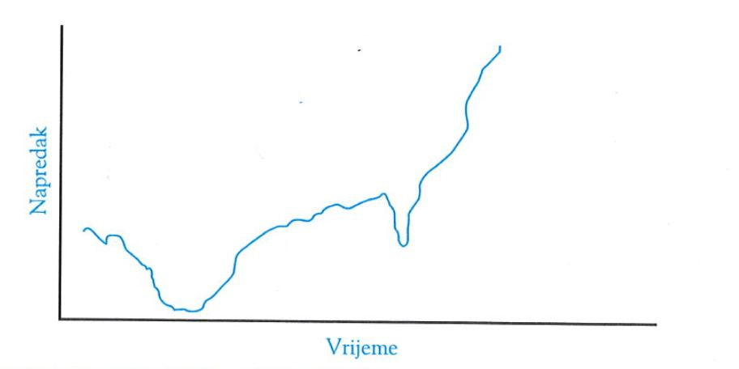
Aktivnosti u prvoj seansi
od prve seanse počinje priprema za završetak terapije i moguće povrate simptoma
važno je identificiranje klijentovih očekivanja od terapije
korisna je vizualna demonstracija crte napretka

Slide 4

Aktivnosti u tijeku terapije (1)
Pridavanje zasluga za napredak pacijentu
Priprema za moguća pogoršanja tijekom terapije
Učenje i korištenje vještina/tehnika naučenih na terapiji

Slide 5
Aktivnosti u tijeku terapije (2)
PRIDAVANJE ZASLUGA ZA NAPREDAK PACIJENTU
UČENJE I KORIŠTENJE VJEŠTINA NAUČENIH NA TERAPIJI
PRIPREMA ZA MOGUĆA POGORŠANJA TOKOM TERAPIJE
- pohvaljivanje klijenta za napredak
-naglašavanje klijentove zasluge za trud koje su uzrokovale promjene u mišljenju, raspoloženju i/ili ponašanju – povećanje samoefikasnosti
-u slučaju da klijent ustraje u tome da ne zaslužuje zasluge- istraživanje bazičnih vjerovanja
-rastavljanje većeg problema na jednostavnije komponente
-stvaranje alternativnih odgovora na problem
-identificiranje, testiranje i odgovaranje na automatske misli i vjerovanja
-praćenje, bilježenje i planiranje aktivnosti
-izvođenje vježbi relaksacija
-čim se klijent počne osjećati bolje, terapeut ga priprema za moguća pogoršanja, tražeći od njega da zamisli što će mu prolaziti kroz glavu ako se počne osjećati gore
-terapeut pomaže odgovoriti na te misli i predodžbe i napisati karticu za suočavanje

Slide 6

Aktivnosti neposredno pred završetak terapije (1)
Odgovaranje na zabrinutost glede smanjivanja seansi
Pregled naučenog u tijeku terapije
Odgovaranje na zabrinutost glede završetka terapije
Samoterapijska seansa
Priprema za moguća pogoršanja nakon završetka terapije

Slide 7
Aktivnosti neposredno pred završetak terapije (2)
ODGOVARANJE NA ZABRINUTOST GLEDE SMANJIVANJA SEANSI
ODGOVARANJE NA ZABRINUTOST GLEDE ZAVRŠETKA TERAPIJE
- nekoliko tjedana prije završetka seanse, terapeut pokreće temu smanjivanja seansi s jedanput na tjedan na jedanput u svaka dva tjedna
-gledanje na prorjeđivanje kao na eksperiment
-u slučaju anksioznosti:
zapisivanje prednosti + preoblikovanje nedostataka- Sokratovski dijalog
- ako se klijent dobro snalazi na dvodjetnim seansama, terapeut predlaže jednomjesečne sastanke – priprema za završetak terapije
-na svakoj terapiji zajednički dogovor hoće li se seanse prorjeđivati ili vratiti na učestalije sastanke
-važno otkriti pacijentove AM o tome – pomoći u odgovaranju na bilo kakve distorzije
-korisno da terapeut izrazi vlastite iskrene osjećaje: žaljenje i ponos

Slide 8
Aktivnosti neposredno pred završetak terapije (3)
PREGLED NAUČENOG U TIJEKU TERAPIJE
PRIPREMA ZA MOGUĆA POGORŠANJA NAKON ZAVRŠETKA TERAPIJE
SAMOTERAPIJSKA SEANSA
- terapeut potiče na čitanje i sređivanje svih bilježaka napravljenih tokom terapije
-moguća domaća zadaća: napisati pregled svih važnih vještina i činjenica naučenih u terapiji
- samoterapijski plan – korisno provoditi ga dok traje prorjeđivanje seansi zbog mogućnosti konzultacija s terapeutom
- terapeut podsjeća na prednosti samoterapijskih seansi
-kartica za suočavanje
-poželjno je da klijent samostalno pokuša riješiti svoje teškoće, prije nego nazove terapeuta
-ako treba još jednu seansu: terapeut pokušava otkriti razlog neuspjelog samostalnog suočavanja te s klijentom planira što ubuduće treba raditi drugačije

Slide 9

Vodič za samoterapijsku seansu
Odredi dnevni red
Pregled domaće zadaće
Pregled proteklog tjedna
Razmišljaj o trenutnim problematičnim temama/situacijama
Predvidi moguće probleme koji se mogu pojaviti do sljedeće seanse
Odredi novu domaću zadaću
Planiraj sljedeću samoterapijsku seansu

Slide 10
Dodatne seanse
važne iz sljedećih razloga:
provjera kako se klijent nosio s poteškoćama
predviđanje poteškoća koje bi se mogle javiti u idućih nekoliko tjedana – planiranje nošenja
klijent može biti motiviraniji za samoterapijske seanse ako zna da će biti upitan o napretku
pomoć klijentu u određivanju je li promijenio disfunkcionalno vjerovanje
umirivanje klijentove anksioznosti radi samostalnog održavanja napretka

Slide 11
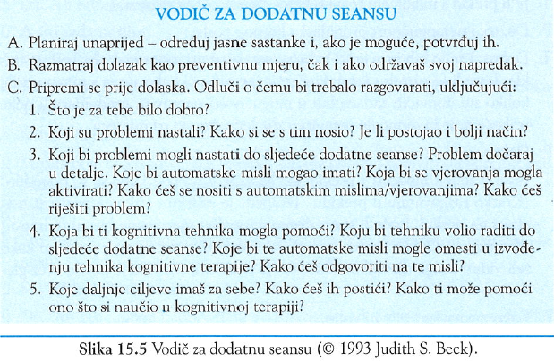
Vodič za dodatnu seansu

Slide 12

Zaključak
rad na prevenciji povrata simptoma tijekom cijele terapije
problemi s prorjeđivanjem seansi i završetkom terapije tretiraju se na isti način kao bilo koji problem – kombiniranjem rješavanja problema i odgovaranja na disfunkcionalne misli i vjerovanja

Slide 13

Literatura
Beck, J. (2011). Kognitivna terapija: osnove, educiranje i uvježbavanje. Jastrebarsko: Naklada Slap. – 15. poglavlje

